Slide 1
密钥分配 之秘密分割 1 秘密分割门限方案
在导弹控制发射、重要场所通行检验等情况下，通常必须由两人或多人同时参与才能生效，这时都需要将秘密分给多人掌管，并且必须有一定人数的掌管秘密的人同时到场才能恢复这一秘密。
由此，引入门限方案（threshold schemes）的一般概念。

Slide 2
定义1 设秘密s被分成n个部分信息，每一部分信息称为一个子密钥或影子，由一个参与者持有，使得：
① 由k个或多于k个参与者所持有的部分信息可重构s。
② 由少于k个参与者所持有的部分信息则无法重构s。
则称这种方案为(k,n)秘密分割门限方案，k称为方案的门限值。

Slide 3
如果一个参与者或一组未经授权的参与者在猜测秘密s时，并不比局外人猜秘密时有优势，即
③由少于k个参与者所持有的部分信息得不到秘密s的任何信息。
则称这个方案是完善的，即(k,n)-秘密分割门限方案是完善的。
下面介绍最具代表性的两个秘密分割门限方案。

Slide 4
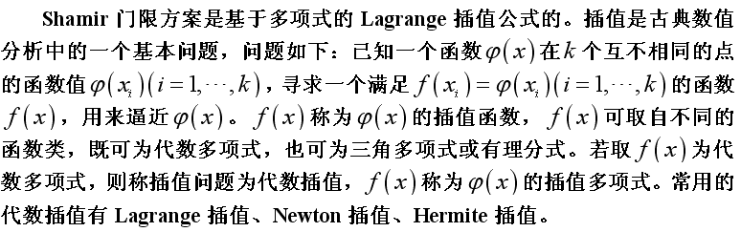
2 Shamir门限方案

Slide 5
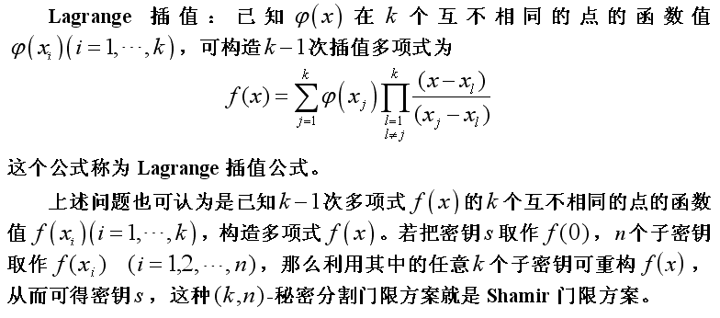

Slide 6
这种门限方案也可按如下更一般的方式来构造。设GF(q)是一有限域，其中q是一大素数，满足q≥n+1,秘密s是在GF(q)\{0}上均匀选取的一个随机数，表示为s∈_{R}GF(q)\{0}。k-1个系数a₁, a₂,…, a_{k-1}的选取也满足a_{i}∈_{R}GF(q)\{0} (i=1,2,…,k-1)。在GF(q)上构造一个k-1次多项式
f(x)=a₀+a₁x+…+a_{k-1} x^{k-1}。

Slide 7
n个参与者记为P₁,P₂,…,P_{n},P_{i}分配到的子密钥为f(i)。如果任意k个参与者
要想得到秘密s，可使用{(i_{l},f(i_{l}))|l=1,…,k}构造如下的线性方程组：

Slide 8
因为i_{l}(1≤l≤k)均不相同，所以可由Lagrange插值公式构造如下的多项式：
从而可得秘密s=f(0)。
然而参与者仅需知道f(x)的常数项f(0)而无需知道整个多项式f(x)，所以仅需以下表达式就可求出s：

Slide 9
如果k-1个参与者想获得秘密s,他们可构造出由k-1个方程构成的线性方程组,其中有k个未知量。对GF(q)中的任一值s₀，可设f(0)=s₀，这样可得第k个方程，并由Lagrange插值公式得出f(x)。因此对每一s₀∈GF(q)都有一个惟一的多项式满足式，所以已知k-1个子密钥得不到关于秘密s的任何信息，因此这个方案是完善的。

Slide 10
例5.1 设k=3,n=5,q=19,s=11，随机选取a₁=2,a₂=7，得多项式为
f(x)=(7x²+2x+11) mod 19
分别计算
f(1)=(7+2+11) mod 19= 20 mod 19=1
f(2)=(28+4+11) mod 19= 43 mod 19=5
f(3)=(63+6+11) mod 19= 80 mod 19=4
f(4)=(112+8+11)mod 19= 131 mod 19=17
f(5)=(175+10+11)mod 19= 196 mod 19=6
得5个子密钥。

Slide 11
如果知道其中的3个子密钥f(2)=5,f(3)=4,f(5)=6，就可按以下方式重构f(x)：

Slide 12
所以
从而得秘密为s=11。

Slide 13
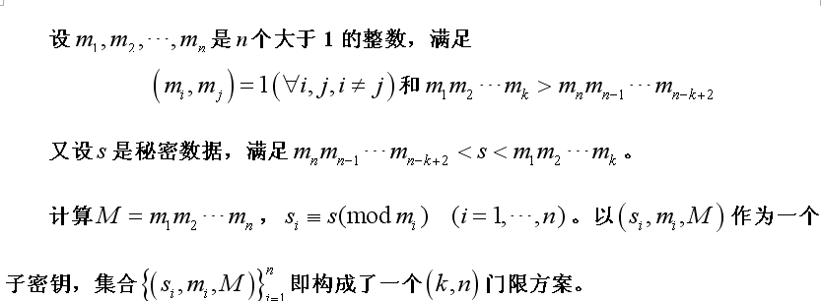
3 基于中国剩余定理的门限方案

Slide 14
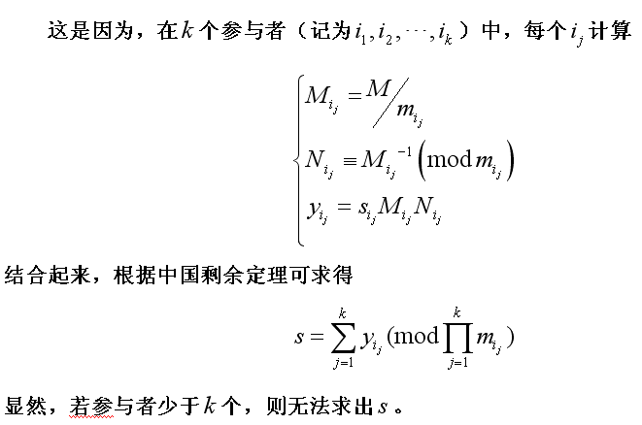

Slide 15
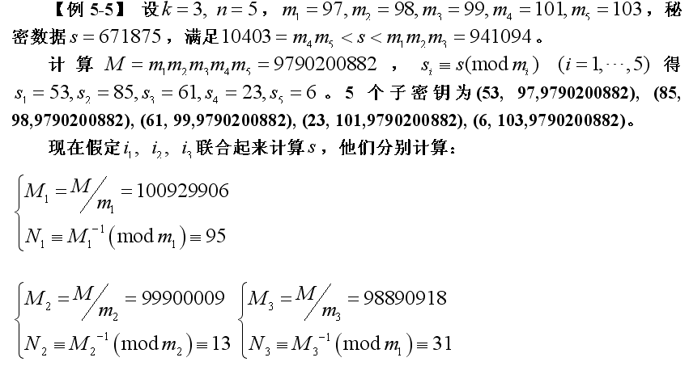

Slide 16
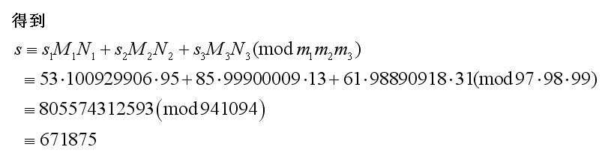

Slide 17
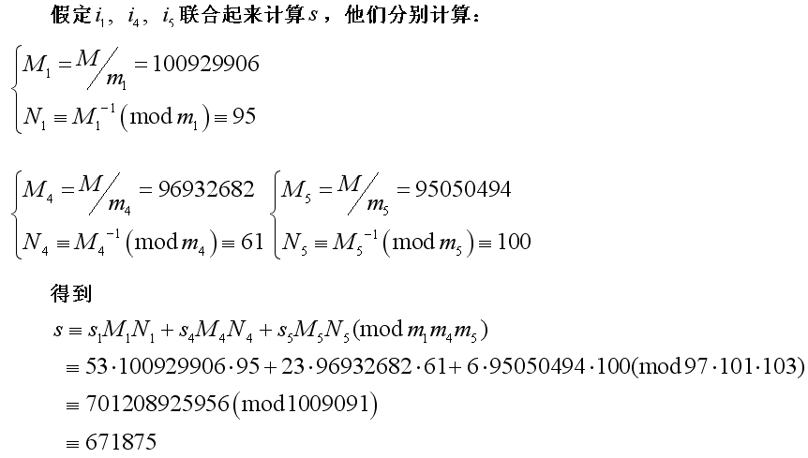

Slide 18
